Slide 1

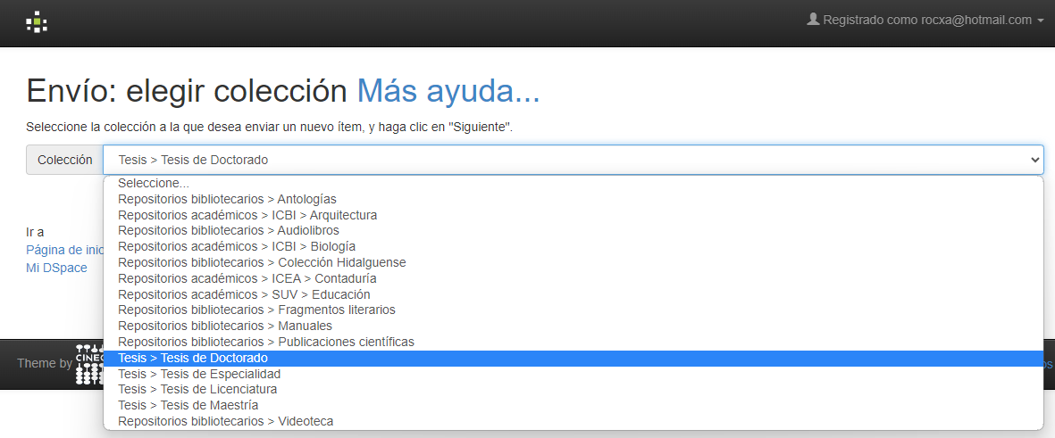
DSPACE
Pagina: dgsa.uaeh.edu.mx:8080/jspui

Slide 2
